Slide 1

BÀI 12:SÓNG ÂM

Slide 2

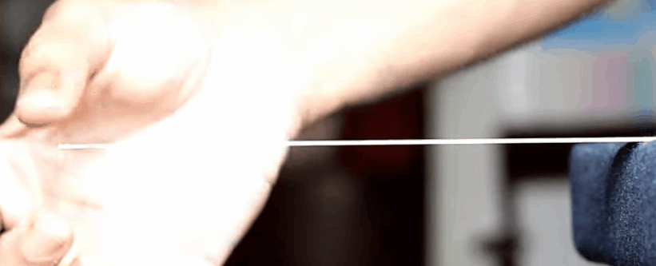
I. Dao động và sóng
1. Dao động
Dao động là chuyển động qua lại quanh một vị trí cân bằng

Slide 3

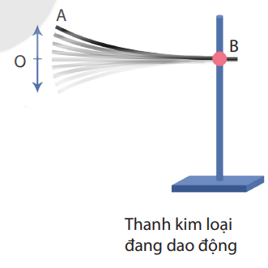
Thuyền nhấp nhô trên biển

Slide 4

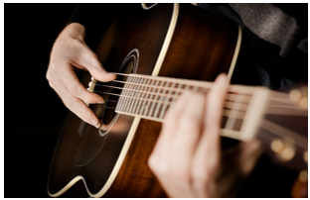
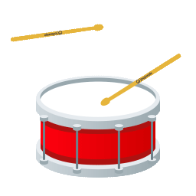

Tìm thêm ví dụ về dao động.
Ví dụ về dao động:
Khi gảy đàn, dây đàn dao động.
- Khi gõ trống, mặt trống dao động.

Slide 5



- Chuyển động của con lắc trong đồng hồ quả lắc
- Dao động khi em bé chơi xích đu.

Slide 6
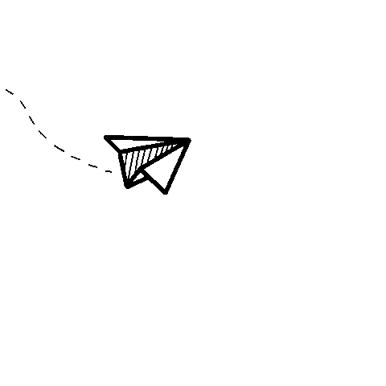
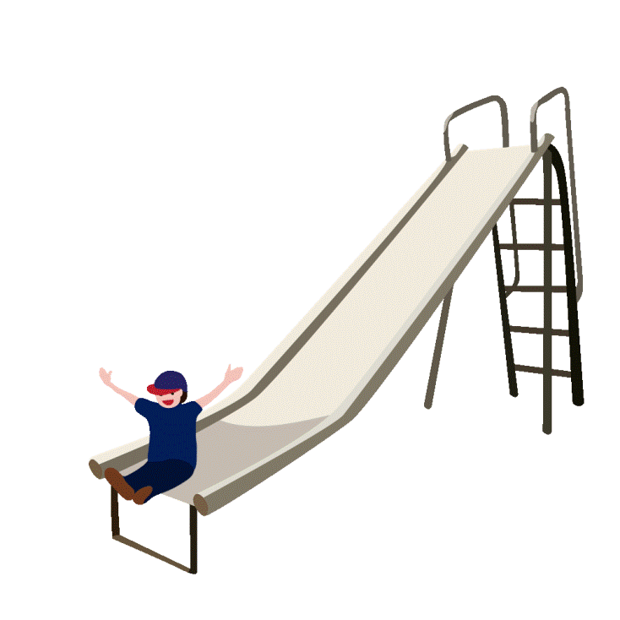
Luyện tập
Vật nào dưới đây đang dao động?

Slide 7
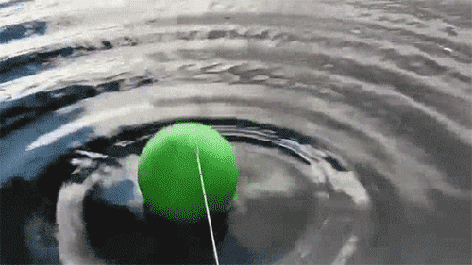
2. Sóng
Sóng là sự lan truyền dao động trong môi trường
? Hãy tìm thêm ví dụ về sự truyền dao động tạo thành sóng.
Ví dụ: Khi cần câu rung dao động, mặt nước cũng dao động theo. Dao động này được lan truyền trên mặt nước tạo thành sóng.

Slide 8
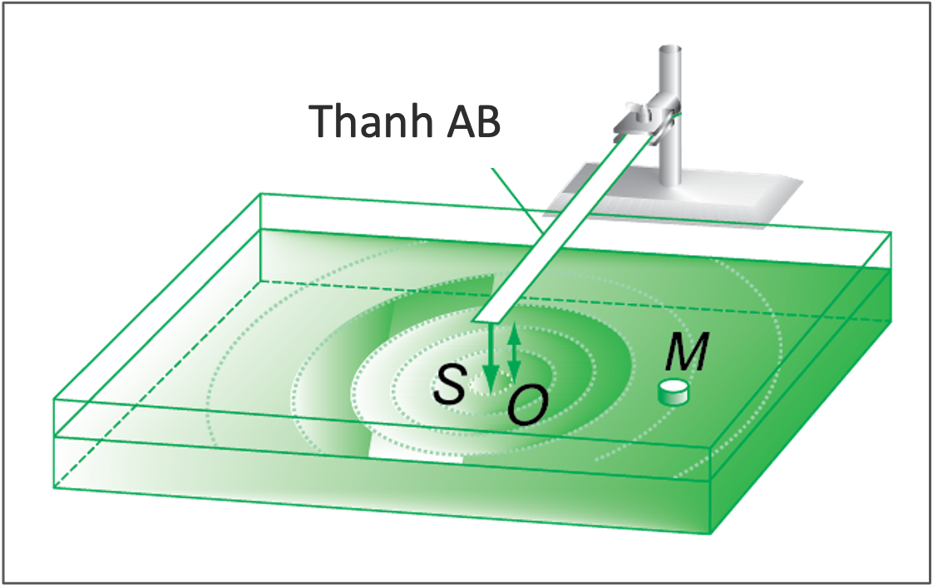
Thanh AB dao động, kéo theo đầu kim S dao động, làm mặt nước dao động theo. Dao động này được lan truyền trên mặt nước tạo thành sóng nước hình tròn tâm S.

Slide 9
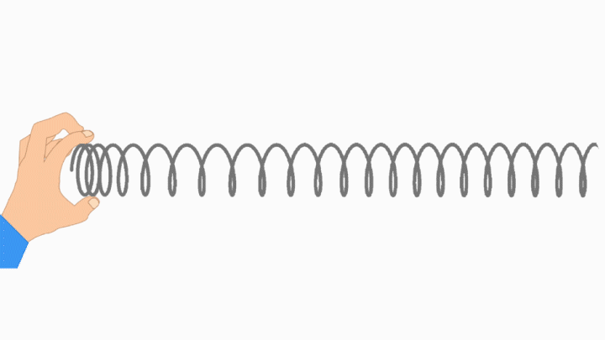
- Khi cho một đầu lò xo dao động thì dao động này cũng được dây lò xo truyền đi tạo thành sóng trên lò xo.

Slide 10

5
7
1
0
2
9
6
10
8
3
4
LUYỆN TẬP
Câu 1: Chuyển động qua lại quanh một vị trí cân bằng được gọi là gì?
Chuyển động B. Dao động
C. Sóng D. Chuyển động lặp lại.

Slide 11
10
5
7
1
0
2
9
6
8
3
4
LUYỆN TẬP
Câu 2: Khái niệm nào về sóng là đúng?
Sóng là sự lan truyền âm thanh.
Sóng là sự lặp lại của một dao động.
C. Sóng là sự lan truyền dđ trong môi trường.
D. Sóng là sự lan truyền dđ cơ trong môi trường.

Slide 12



5
7
1
0
2
9
6
10
8
3
LUYỆN TẬP
4
Câu 3: Đâu là hình ảnh của sóng?
Hình A B. Hình B C. Hình C
D. Cả 3 hình trên

Slide 13
5
7
1
0
2
9
6
10
8
3
LUYỆN TẬP
4
Câu 4 . Trong các trường hợp sau đây vật nào đang dao động?
cành cây đu đưa trong gió nhẹ.
B. Quả lắc đồng hồ đang chạy.
C. Mặt trống rung lên khi người ta gõ vào nó
D. Các vật nêu trên đều đang dao động.

Slide 14
5
7
1
0
2
9
6
10
8
3
4
LUYỆN TẬP
Câu 5. Trong các chuyển động sau đây chuyển động nào không được coi là dao động?
Xe ô tô đang chạy thẳng trên đường.
B. Một người ngồi trên võng đu đưa.
C. Chuyển động quả lắc trên trên trần tàu hỏa đang chạy.
D. Chuyển động của hai nhánh âm thoa khi ta gõ vào nó.
II

Slide 15

CHÚC CÁC CON HỌC TỐT

